Slide 1

Programma 2025:
Vrijdag 22 Augustus
Pub Quiz XXL (19:45 Feesttent Katjesweg)
Zaterdag 23 Augustus
Hazerswoude Live (19:00 Feesttent Katjesweg)
Dinsdag 26 Augustus
Zwoel op de Poel (17:00 de Poel / Zuiddijk)
Woensdag 27 Augustus
Clown Doedel (14:15 Ambachtsplein)
Poldercross (16:00 Feesttent Katjesweg)
Donderdag 28 Augustus
Moorddiner (17:00 Raadhuisplein)
Vrijdag 29 Augustus
Sterkste man/vrouw (16:00 Raadhuisplein)
Live Muziek (22:00 Raadhuisplein)
Live Muziek (20:00 Feesttent Katjesweg)
Zaterdag 30 Augustus
Braderie (10:00 Dorpsstraat)
Jaarmarkt Festival (13:00 Raadhuisplein)
Live Muziek (16:00 Feesttent Katjesweg)
Vuurwerk (21:30 Weiland naast fiets/voet pad Hazerswoudse Boys)
Woensdag t/m Zaterdag
Iedere dag Kermis vanaf 15:00, Zaterdag vanaf 11:00

Slide 2


Slide 3


Slide 4


Slide 5


Slide 6


Slide 7


Slide 8


Slide 9


Slide 10


Slide 11


Slide 12


Slide 13


Slide 14


Slide 15


Slide 16


Slide 17


Slide 18


Slide 19


Slide 20


Slide 21
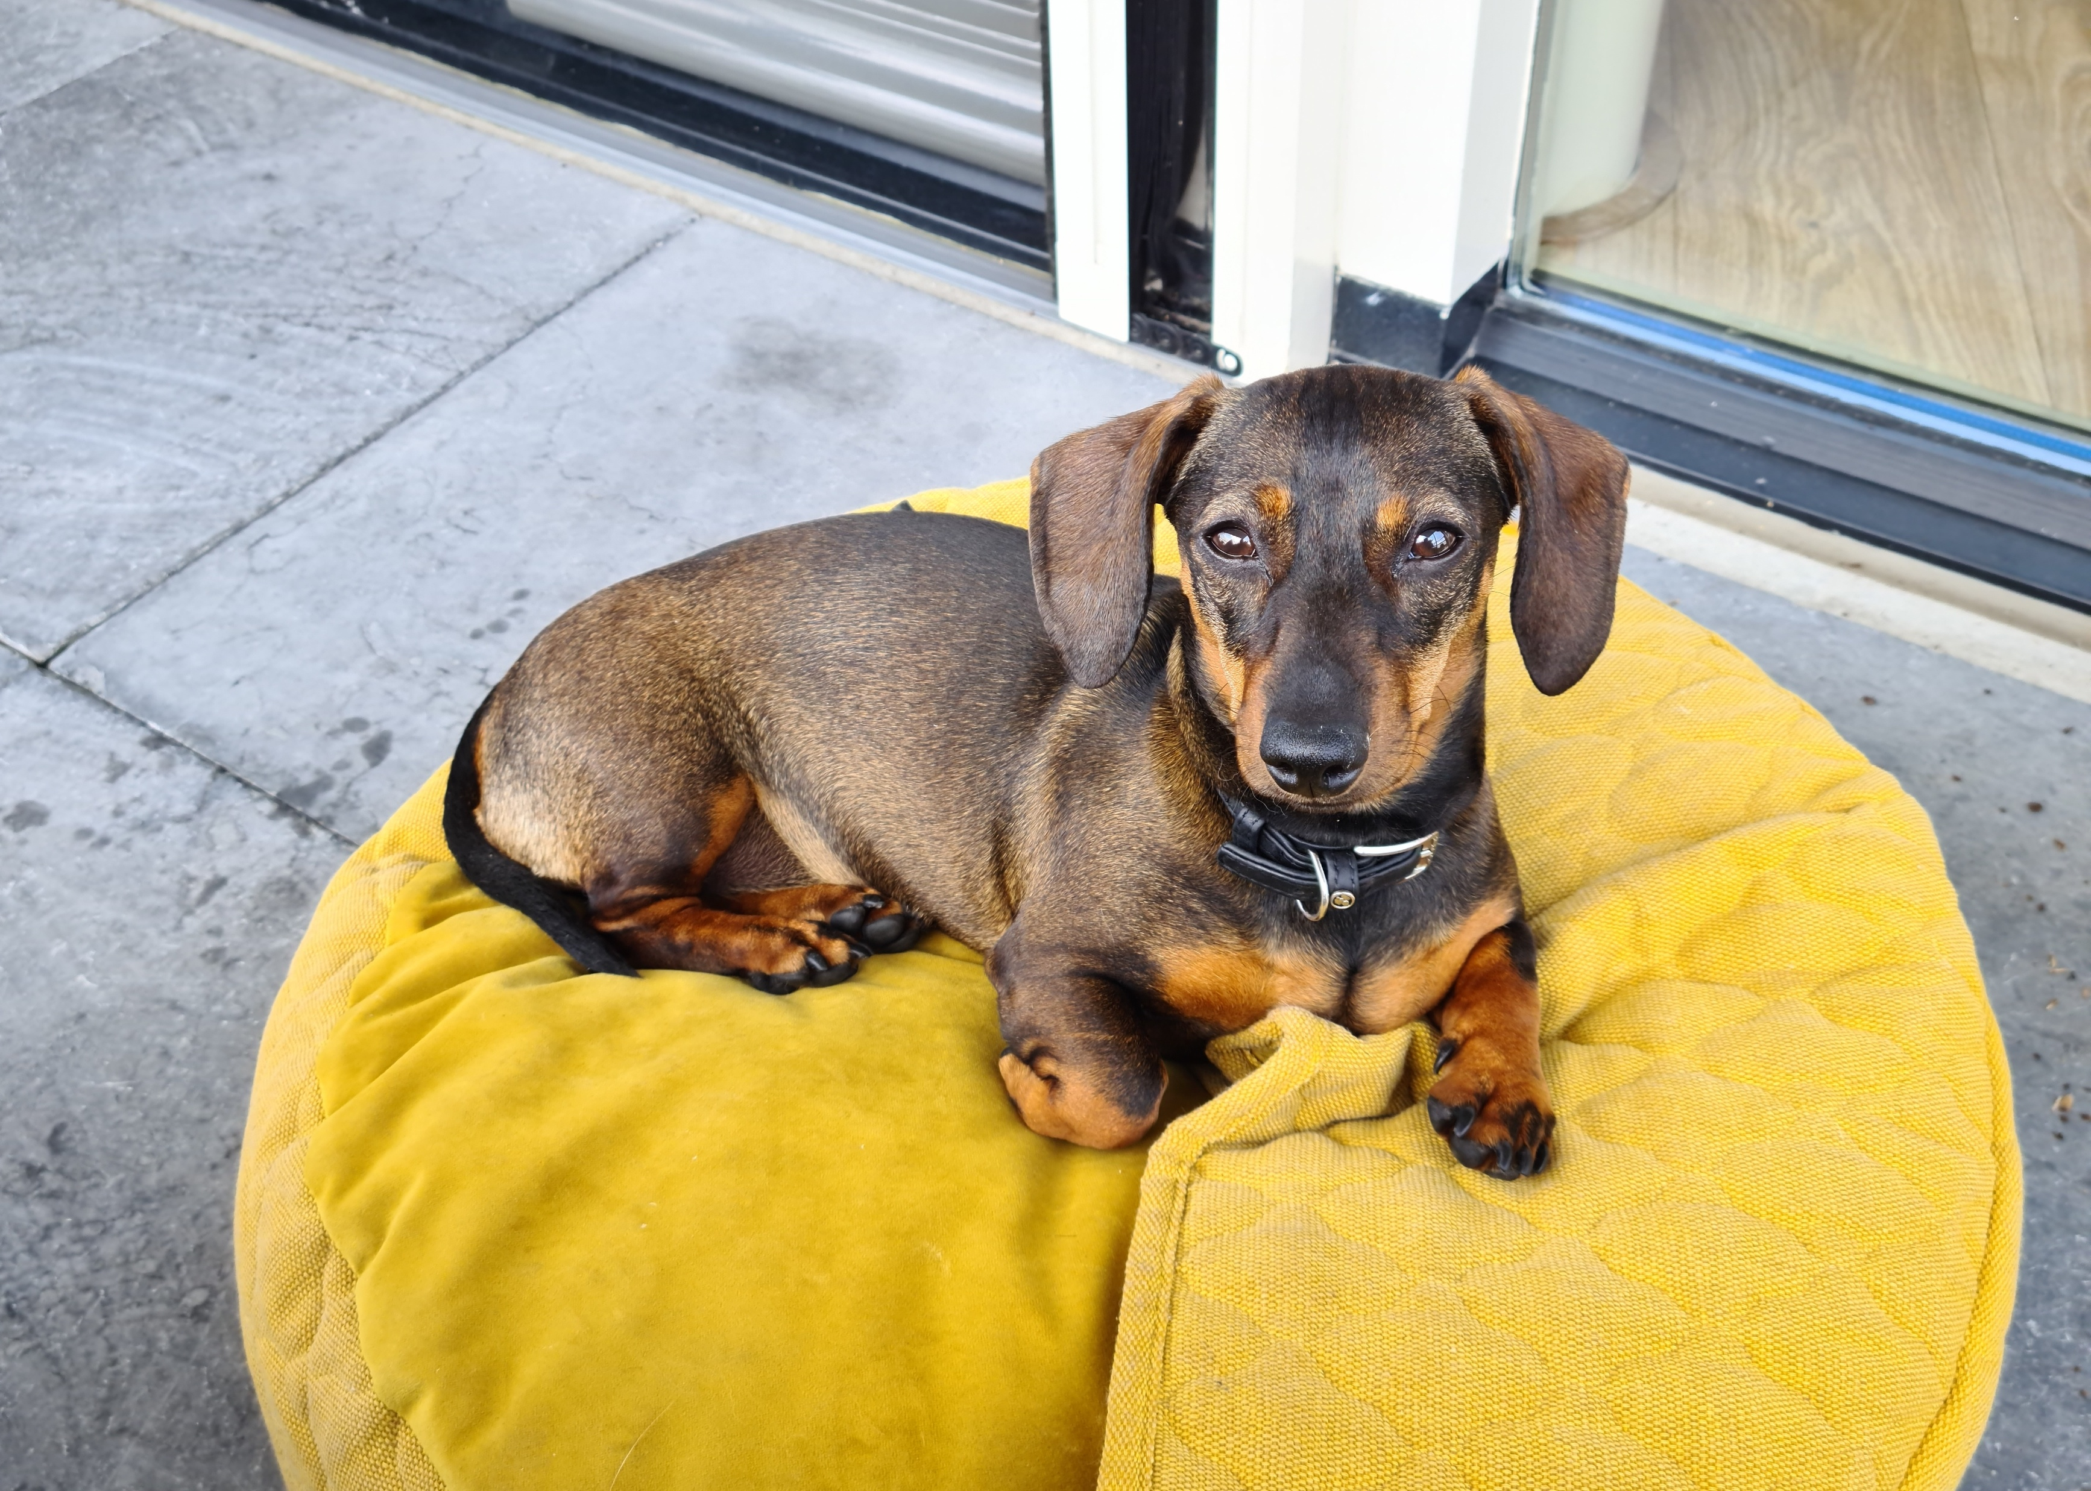

Slide 22


Slide 23


Slide 24


Slide 25


Slide 26


Slide 27


Slide 28


Slide 29


Slide 30


Slide 31


Slide 32


Slide 33


Slide 34


Slide 35


Slide 36


Slide 37


Slide 38


Slide 39


Slide 40


Slide 41


Slide 42


Slide 43


Slide 44


Slide 45


